Slide 1
進階搜尋

Slide 2
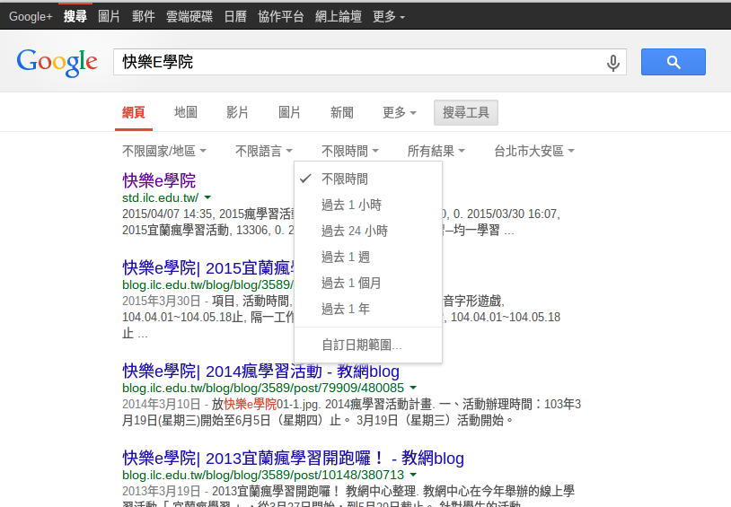


網頁進階搜尋

Slide 3
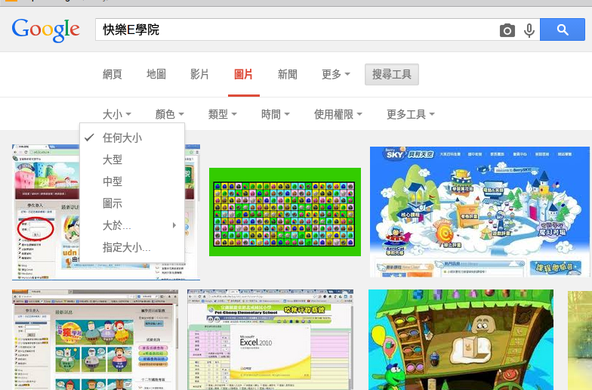
圖片進階搜尋

Slide 4
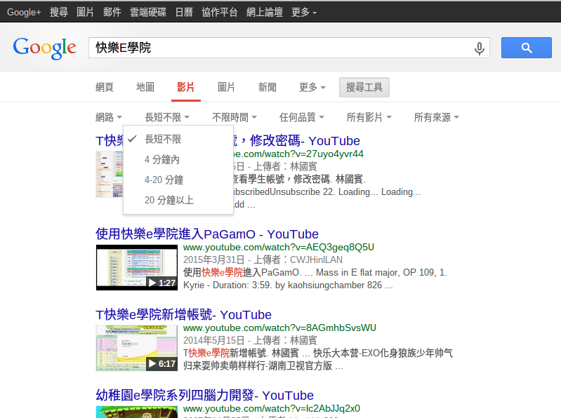
影片進階搜尋

